Slide 1
El mapa de los finales · Bloque 1: Fundamentos
Lección 2
El peón de torre y los rincones del alfil
Finales 4 a 7 · 5 posiciones
Ajedrez Integral · Oscar Angulo Cubero

Slide 2
Objetivo de la lección
Reconocer las excepciones del peón de torre (rey defensor delante, el encierro del rey fuerte) y los dos rincones del final de torre contra alfil.
Idea guía: El rincón es el refugio del bando débil: en el rincón del color contrario al alfil se hacen tablas; en el del mismo color, se pierde.
El mapa de los finales · Lección 2 · Ajedrez Integral

Slide 3
Contenido
• Final 4 · El peón de torre. El rey defensor delante del peón
• Final 5 · El encierro del rey fuerte
• Final 6 · Torre contra alfil. El rincón malo
• Final 7 · Torre contra alfil. El rincón bueno
El mapa de los finales · Lección 2 · Ajedrez Integral

Slide 4
Final 4 · El peón de torre. El rey defensor delante del peón
El peón de torre es el más difícil de coronar: en cuanto llega a séptima apoyado por su rey aparece el ahogado. Si el rey defensor se pone delante, es tablas siempre.
• Peón de torre con el rey defensor delante: tablas, sin importar quién mueva.
• Ni con varios peones de torre doblados se gana: cada vez que un peón llega a séptima hay que entregarlo para evitar el ahogado.
El mapa de los finales · Lección 2 · Ajedrez Integral

Slide 5
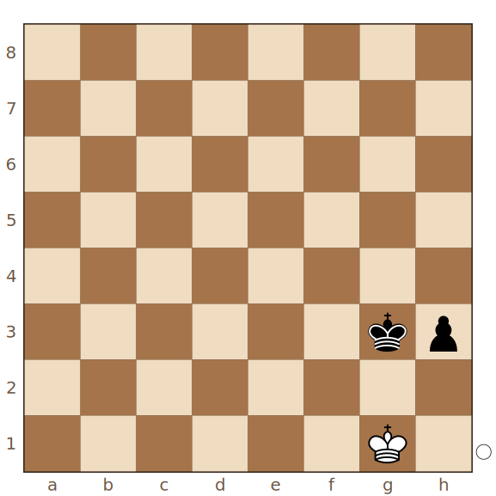
Final 4 · El peón de torre. El rey defensor delante del peón
El rey delante del peón de torre
Juegan blancas · Tablas · posición clave
1.Rh1 h2
Las blancas pierden la oposición y no importa: 1...h2 es ahogado.
El mapa de los finales · Lección 2 · Ajedrez Integral

Slide 6
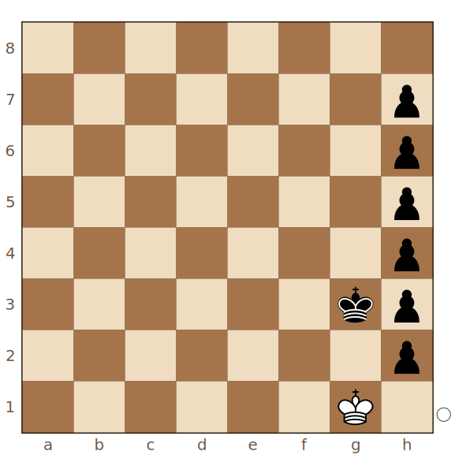
Final 4 · El peón de torre. El rey defensor delante del peón
La inutilidad del número
Juegan blancas · Tablas
1.Rh1 Rf3 2.Rxh2 Rg4 3.Rh1 Rg3 4.Rg1 h2+ 5.Rh1 Rg4 6.Rxh2 h3 7.Rh1 Rg3 8.Rg1 h4 9.Rh1 h5 10.Rg1 h6 11.Rh1 Rf3 12.Rh2 Rg4 13.Rh1 Rg3 14.Rg1 h2+ 15.Rh1
Seis peones de torre no ganan: uno a uno hay que perderlos para evitar el ahogado.
El mapa de los finales · Lección 2 · Ajedrez Integral

Slide 7
Final 5 · El encierro del rey fuerte
Contra el peón de torre no hace falta ponerse delante: basta con encerrar al rey fuerte en el rincón ocupando c1 o c2 (o f1/f2 en el otro flanco).
• Contra el peón de torre se hacen tablas poniendo el rey delante o bien ocupando una de las dos casillas de la columna de alfil más cercanas a la banda (c1/c2 o f1/f2).
• Si el rey fuerte se mete en el rincón para abrir paso, queda encerrado y su propio peón lo ahoga.
El mapa de los finales · Lección 2 · Ajedrez Integral

Slide 8
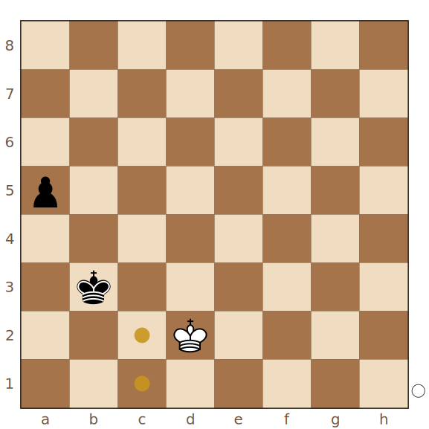
Final 5 · El encierro del rey fuerte
El rey fuerte queda encerrado
Juegan blancas · Tablas · posición clave
1.Rc1 Ra2 2.Rc2 a4 3.Rc1 a3 4.Rc2 Ra1 5.Rc1
Las negras amenazaban ...Rb2. 1.Rc1! impide eso y amenaza Rb1. Tras 1...Ra2 el rey negro no vuelve a salir: si avanza el peón, es él quien queda ahogado.
El mapa de los finales · Lección 2 · Ajedrez Integral

Slide 9
Final 6 · Torre contra alfil. El rincón malo
Torre contra alfil suele ser tablas, pero con el rey en la banda hay que saber cuál es el rincón peligroso: el del color del alfil.
• En torre contra alfil, el rincón malo para el defensor es el del color de su alfil.
• Método ganador: la torre quita al alfil sus casillas seguras detrás del rey y lo obliga a salir a donde la torre gana tiempo amenazando mate en la última fila.
• Error típico del atacante: amenazar mate antes de tiempo dejando escapar al rey del rincón.
El mapa de los finales · Lección 2 · Ajedrez Integral

Slide 10
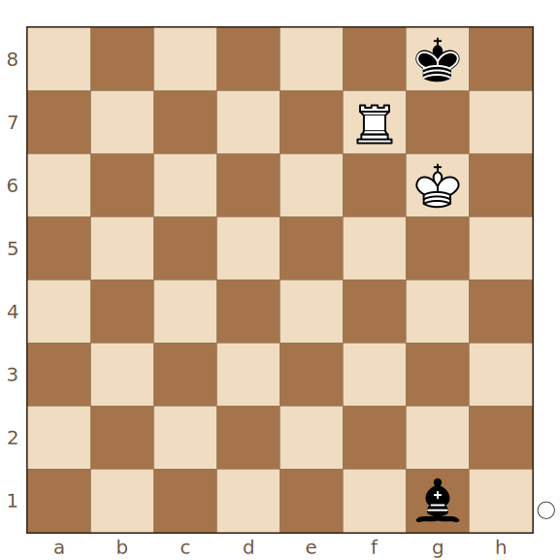
Final 6 · Torre contra alfil. El rincón malo
El rey en el rincón del color del alfil
Juegan blancas · Ganan blancas · posición clave
1.Tf1 Ah2 2.Th1 Ag3 3.Tg1 Ah2 4.Tg2 Ad6 5.Td2 Ae7 6.Td7 Af8 7.Td8#
1.Tb7?? Rf8 dejaría escapar al rey. Con 1.Tf1 la torre va cerrando las casillas del alfil; cuando el alfil tiene que salir, la torre gana el tiempo decisivo con amenaza de mate.
El mapa de los finales · Lección 2 · Ajedrez Integral

Slide 11
Final 7 · Torre contra alfil. El rincón bueno
En el rincón del color contrario al alfil la defensa es tan sencilla que conviene ir allí desde el principio: el alfil cubre el jaque en la última fila y el ahogado obliga a aflojar la presión.
• Rincón bueno: el de color contrario al del alfil. El rey se queda ahí y el alfil cubre los jaques desde la casilla vecina.
• Única precaución: mantener el alfil lejos, en una diagonal larga, para poder dar jaque si la torre se cuela en la séptima.
El mapa de los finales · Lección 2 · Ajedrez Integral

Slide 12
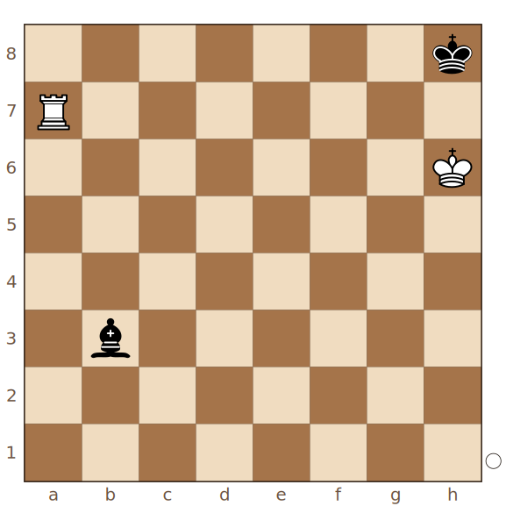
Final 7 · Torre contra alfil. El rincón bueno
El rey en el rincón bueno
Juegan blancas · Tablas · posición clave
1.Ta8+ Ag8 2.Ta7 Ab3 3.Rg6 Ac4 4.Th7+ Rg8 5.Tc7 Ad3+ 6.Rh6 Ae4
Tras 1.Ta8+ Ag8 la torre o el rey deben retirarse para no ahogar. 3...Ae6?? sería el único error: 4.Th7 Rg8 5.Te7 y el alfil se pierde.
El mapa de los finales · Lección 2 · Ajedrez Integral

Slide 13
Para practicar
Con un alfil y el rey en cada rincón, juega contra el motor las dos posiciones hasta convencerte de la diferencia.
En la página del curso cada posición se puede jugar contra el motor (Stockfish) al nivel que elijas; la hoja de ejercicios en PDF reúne las posiciones de esta lección para resolver sin tablero.
• Recorre cada línea principal hasta entender el porqué de cada jugada.
• Practica primero las posiciones clave, después las demás.
• Anota las reglas de cada final con tus palabras.
El mapa de los finales · Lección 2 · Ajedrez Integral

